Slide 1
Programavimo pradmenys su Python
Paruošė vienintelis ir nepakartojams Vilius

Slide 2
Tikslas:
Kai, bet koks mano yapas neišvengamai prieeina programavimą, kad man nereikėtų visko aiškinti nuo 0.
Duoti tvirtus pagrindus, programavime, kurie pereitų į bet kokią kalbą, leistu, esant norui mokintis savarankiškai, kurti, palengvinti darbą ir neprievartauti vargšo kompiuterio.
Mokėti užtektinai python pradmenų, kad galėtumėt pagriebti bet kokį random ass projektą, suskaidyti jį į mažus įkandamus gabaliukus ir įvektumėte. YAY (tai liečia ne vien projektus, bet ir kitas programavimo kalbas)
TIKSLAS NĖRA ATKALTI IR ĮSIMINTI PYTHONĄ !!! PYTHONAS YRA TIESIOG ĮRANKIS KURĮ NAUDOSIME.

Slide 3
Kaip vyks pamokėlės?
Teorija -> Pavyzdžiai -> Praktika -> Lyginam sprendimus -> sunkesnė praktika -> Kartojam
Nes išmoksti darydamas, teorija be praktikos yra bevertė.

Slide 4
Materialai:
Visos skaidrės, teorinė informacija ir pratimai yra githube:
Norint išmokt daugiau ateikit pas dėdę prie lentos parekomenduos knygų iš interneto.

Slide 5
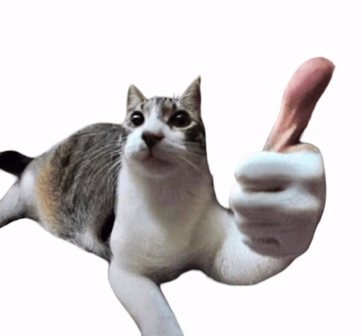
Apie ką yapinsiu šiandien:
Kas apskritai yra programavimas
Instrukcijos
Algoritmai
Interpreteris
Terminalas
Kintamieji
Operatoriai ir operandės
Expresijos

Slide 6
Ir pati programa
IDE, Darbas su duomenim ir programavimo logika (jei statements ir loopai)
Funkcijos id jų dekompozicija, github, parametrai, return values, scope...
Sudėtingesni duomenų tipai ir darbai su jais
Duomenų struktūravimas, programos state ir naming convention.
Klasės
Darbo automatizacija
Žaidimai ir kitos temos, programavimo filosofijos, sudėtingesni programavimo kospektai, kurias galit pasiūlyt, nes basicai baigiasi čia
Build your own X, programavimo specializacija...
Nu ir jei netingėsiu galėsim tęsti ir sulėtinti tempą ir mokintis kažką labiau advanced.

Slide 7
Dabar prieš pradedant parsisiųskit python, kad nereikėtų laukt:

Slide 8
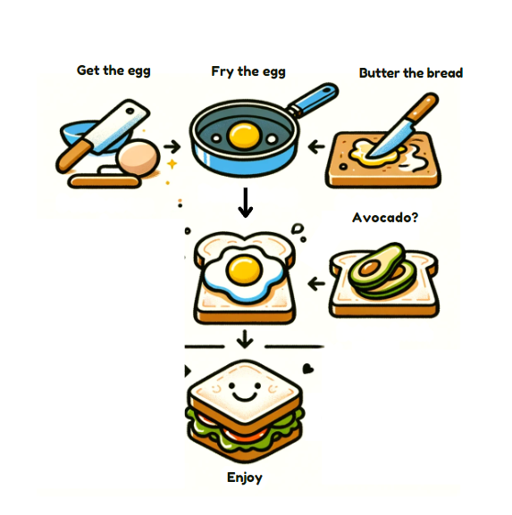
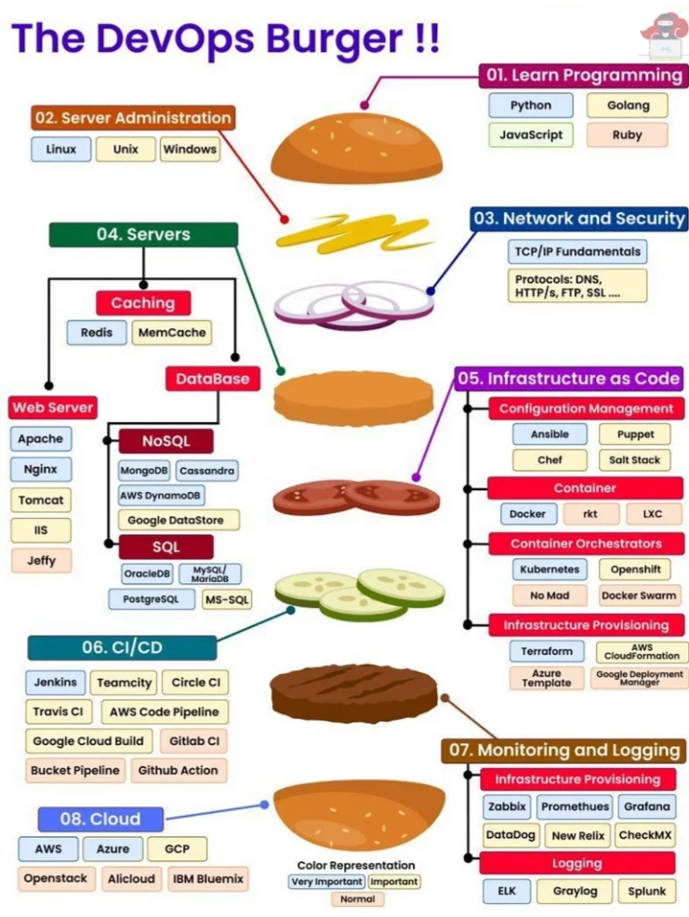
Kas apskritai yra programavimas?

Slide 9
Kas apskritai yra programavimas?
Žmonės natūraliai interpretuoja informacija, kai mes komunikuojame mes natūraliai suprantame vienas kitą.
Kompiuteris neinterpretuoja informacijos, jis daro tiksliai tai ką liepi jam daryti. Nieko daugiau ir nieko mažiau

Slide 10
Keli esminiai terminai, prieš judant toliau
Instrukcija – kažkas ką liepi kompiuteriui daryti
Algoritmas – žingsnių rinkinys skirtas išspręsti problemai
Programa – instrukcijos parašytos kalba kurią kompiuteris gali suprasti ir jas vykdyti.
Kompiluoti – surinkti visas instrukcijas ir jas sudėlioti taip, kad kompiuteris galėtų jas suprasti.
Source kodas – Nekompliuotas instrukcijų rinkinys, kurį rašo programuotojai.

Slide 11
Kas vyksta kai mes paleidžiame programą kompiuteryje?
Paprasčiausias modelis kurį reikėtų turėti galvoje yra:
Source kodas
↓
Pythonas perskaito ir interpretuoja instrukcijas (kompiluoja jas kompiuteriui suprantama kalba)
↓
Kompiuteris vykdo instrukcijas
↓
Kažkas įvyksta

Slide 12
Dar daugiau terminų:
Interpreter – programa, kuri perskaito ir paleidžia instrukcijas
Terminalas – Vienas iš esminių metodų kaip mes komunikuojame su kompiuteriu
CPU – Central processing unit. Tai kompiuterio esminės smegenys, kurios atlieka beveik visas mūsų duotas instrukcijas
RAM – laikinoji atmintis. Laikinai laiko informacija apie programą kurią paleidžiame.

Slide 13
Dabar pasikalbėkime su kompiuteriu
Dabar tikslas yra duoti pythonui labai paprastas instrukcijas, ir kad pythonas kažką padarytų:
Atsidarykit python:
Parašykit help (panaviguosim kartu)
Paprasčiausios komandos, kurias patestuosim;
print()
Paprasta matematika (+ - / *)

Slide 14
ERROR 404
Klaidos programavime yra labai labai normalu, kompiuteriai yra „needy bitches“ ir nori tikslumo ir detalumo, jie negali nieko interpretuoti, net gramatinių klaidų.
Jei programuoji ir nesutinki jokių klaidų, tada tiesiog neužtektinai eksperimentuoji.

Slide 15
Su kokia informacija programa gali dirbti?
Viskas ką pasakėt yra teisinga. Nėra informacijos su kuria negalėtų dirbti kompiuteris. Iki tol kol ja galima suskaitmeninti. Pvz:
Amžius
Kordinatės
Tiesa ar melas
Audinio spalva
Neuronai
Pinigai
Realiai bet kas

Slide 16
O jei kompiuteris negali interpretuoti informacijos, tada kaip jis supranta informacija kuria jam duodi?
Visą informacija gali padalinti į kintamuosius ir konstantas.
Kintamieji ir konstantos turi tipus, pvz ar tai yra skaičius, kokio dydžio tai yra skaičius, ar tai yra žodžiai, raidė.
Informacijos tipų yra 4, visi kiti yra jų variacijos ir kombinacijos.
Gali paiimti jau egzistuojančius kintamuosius ir konstantas, su jais daryti matematines operacijas, kurti naujus kintamuosius ir keisti jau egzistuojančius informacijos tipus.

Slide 17
Kintamieji:
Integer
Char
Floating point
Boolean

Slide 18
Composite Kintamieji
String
Array
List
Object
Dictionary
Matrix
...

Slide 19
Kintamieji nėra magija
Kintamasis yra vardas, kuriuo nurodom į kažkokią reikšmę.
Svarbiausias klausimas: ką programa žino šiuo momentu?
Jeigu reikšmė pasikeičia, pasikeičia ir programos būsena.
Šitas mąstymas vėliau gelbės su žaidimais, automatizacija, klaidom ir viskuo kitu.

Slide 20
Mažas mentalinis pratimas
Duodu kelias instrukcijas.
Jūs galvoje sekat, kokios reikšmės yra kintamuosiuose. (sudėtingesnės programos atveju gali prireikti pasibraižyti medį)
Tik tada paleidžiam Python ir tikrinam ar mūsų galva įvykdė programą taip pat.
Predict → run → compare. Šitą kartosim labai dažnai.

Slide 21
Pasikalbėkime vėl su kompiuteriu
Sukuriame kelis kintamuosius ir konstantas
Keičiame jų reikšmes
Skaičiuojame naujas reikšmes iš senų

Slide 22
Operatoriai ir operandai
Operatorius – simbolis / veiksmas, kuris kažką padaro su reikšmėmis.
Operandai – reikšmės su kuriomis tas operatorius dirba.
+, -, *, / – šiandien užtenka šitų.
Kol kas nebandykit įsiminti visų operatorių. Pirmiausia reikia pagauti pačią idėją.

Slide 23
Išraiškos
Išraiška – reikšmių, kintamųjų ir operatorių kombinacija, kuri pagamina naują reikšmę.
Kompiuteris ne „supranta formulę“, jis ją įvykdo pagal taisykles.
Jeigu neaišku kokia tvarka vyksta skaičiavimas – naudokit skliaustus.
Aiškumas > bandymas atrodyti protingai.

Slide 24
Ką aš tuo noriu pasakyti?
Ta pati problema turi begalybe sprendimų
Iš esmės programavimas yra pasirinkimų menas. Kiekvienas pasirinkimas turi savo pliusus ir minusus.
Geriausias kodas yra aiškus, save dokumentuojantis ir su minimaliais kaštais atlieka savo paskirtį

Slide 25
Vykdymo tvarka
Programa vykdoma žingsnis po žingsnio.
Tvarka keičia rezultatą.
Jeigu viena eilutė priklauso nuo ankstesnės reikšmės, svarbu kas įvyko prieš tai.
Todėl skaitydami kodą visada klausiame: kas yra tiesa dabar?

Slide 26
Input → Processing → Output
Input – informacija ateina į programą.
Processing – programa ją apdoroja.
Output – programa kažką grąžina arba parodo.
Skirtingos programos atrodo skirtingai, bet šitas modelis atsikartoja visur.

Slide 27
Kur tai matosi realybėje?
Skaičiuotuvas: skaičiai → veiksmai → atsakymas.
Žaidimas: žaidėjo veiksmas → taisyklės → pasikeitusi būsena.
Automatizacija: failai → apdorojimas → sutvarkyti failai.
Modelis / simuliacija: parametrai → skaičiavimai → prognozė.

Slide 28
Dabar jau biški rimčiau
Parašysime kartu programą, kuri paklausia kelių reikšmių
Programa jas panaudoja skaičiavimui
Programa aiškiai parodo rezultatą
Naudosime:
var = input()
Print(apdorotas kintamasis)

Slide 29
Okey dabar pabandykit patys
Sukurkit programą, kuri paiima 3 skaičius, juos sudeda, tada paprašo dar vieno skaičiaus ir viską kartu sudaugina

Slide 30
Santrauka
Programa yra instrukcijų rinkinys.
Python interpretuoja tas instrukcijas.
Programa dirba su reikšmėmis.
Kintamieji leidžia sekti informaciją.
Operatoriai ir išraiškos leidžia tą informaciją keisti.
Daug programų galima matyti kaip input → processing → output.

Slide 31
Ar norit daugiau šiandien?

Slide 32
Gerai siunčiames IDE (integrated developer enviorment)
Kadangi programuojame python, turime kelias opcijas:
VS code
PyCharm
NeoVim (jeigu renkiesi šita, tada man tau nieko aiškinti tikrai nereikia)
Naudosime VS Code, nes jis universaliausias

Slide 33
Parsisiųskit, galėsim eit makliavot

